Slide 1
Base de Données
de construction
d’AGATA
AGATA France
C.Aufranc, O.Stezowski
29 septembre 2014

Slide 2
PLAN
Introduction
La « production » en 2014
Retour d’expériences et bilan
Autour de la Base de Données (BD)
Perspectives

Slide 3
AGATA: complexe/grossit/évolue (nouvelles technos)/bouge =>BD adoptée en 2010 par la collaboration car indispensable pour un tel projet! Depuis: utilisé pour LNL, GSI puis GANIL, et 2 déménagements
INTRODUCTION

Slide 4
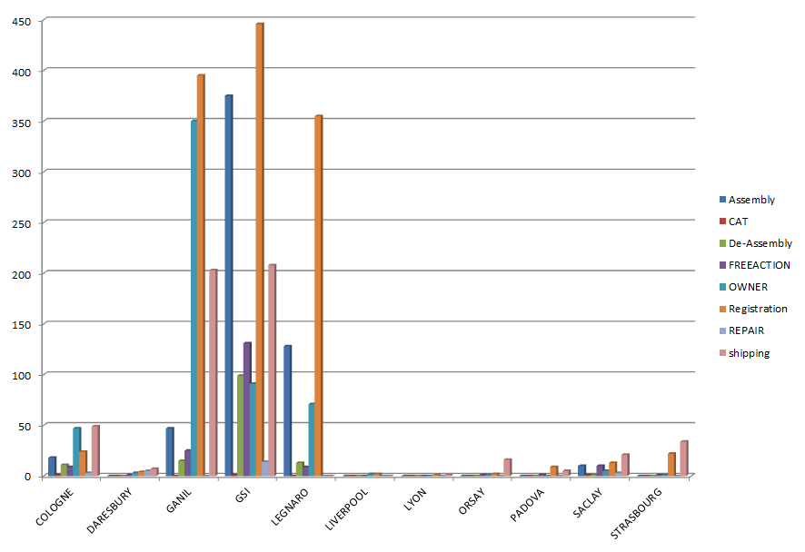
INTRODUCTION
Les différents incréments par centre
Activité croissante
Activité de LYON
non représentative ;-)

Slide 5
ACTIVITES de production (depuis la dernière AGATA WEEK)
Janvier à mai 2014: Mise à jour des données pour la fin de GSI:
LVPS, électronique, digitiseurs (@MAC/IP, upgrade 2014), détecteurs..
Déménagement en Juin vers GANIL:
77% des objets actuellement au GANIL

Slide 6
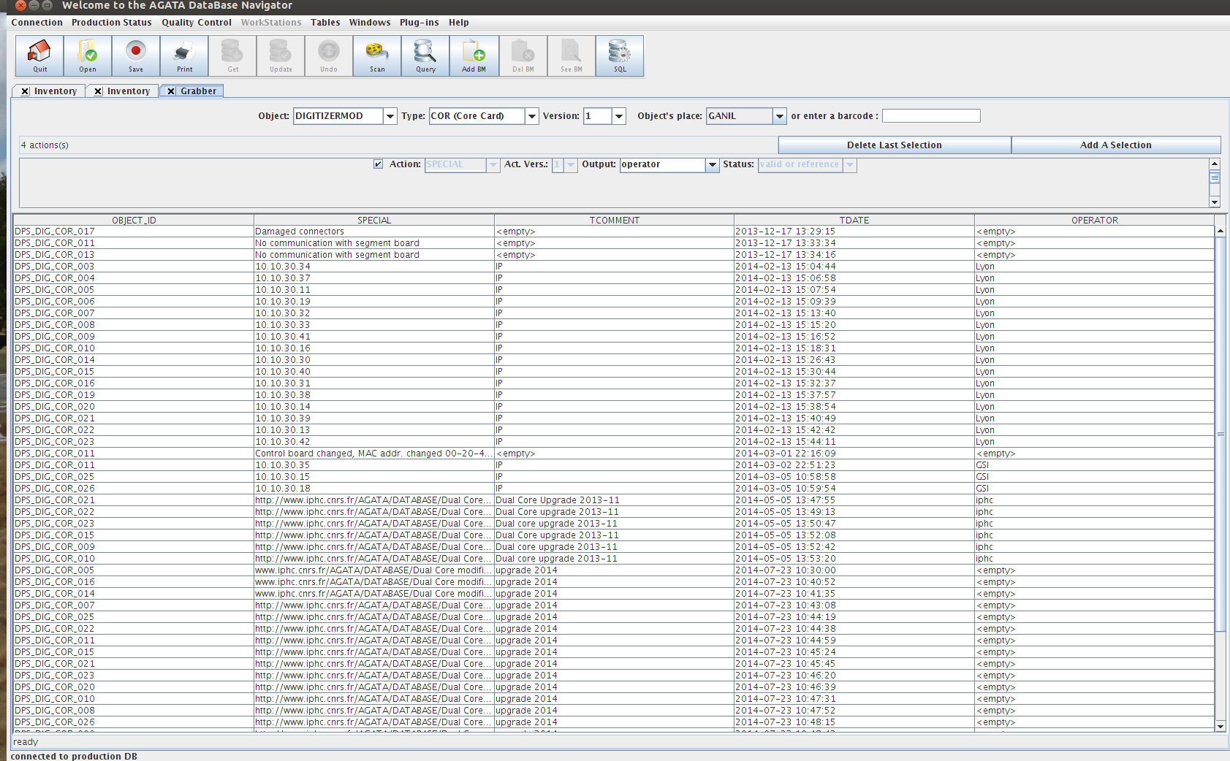
ACTIVITES de production
DIGITISEURS: @IP et upgrade 2014

Slide 7
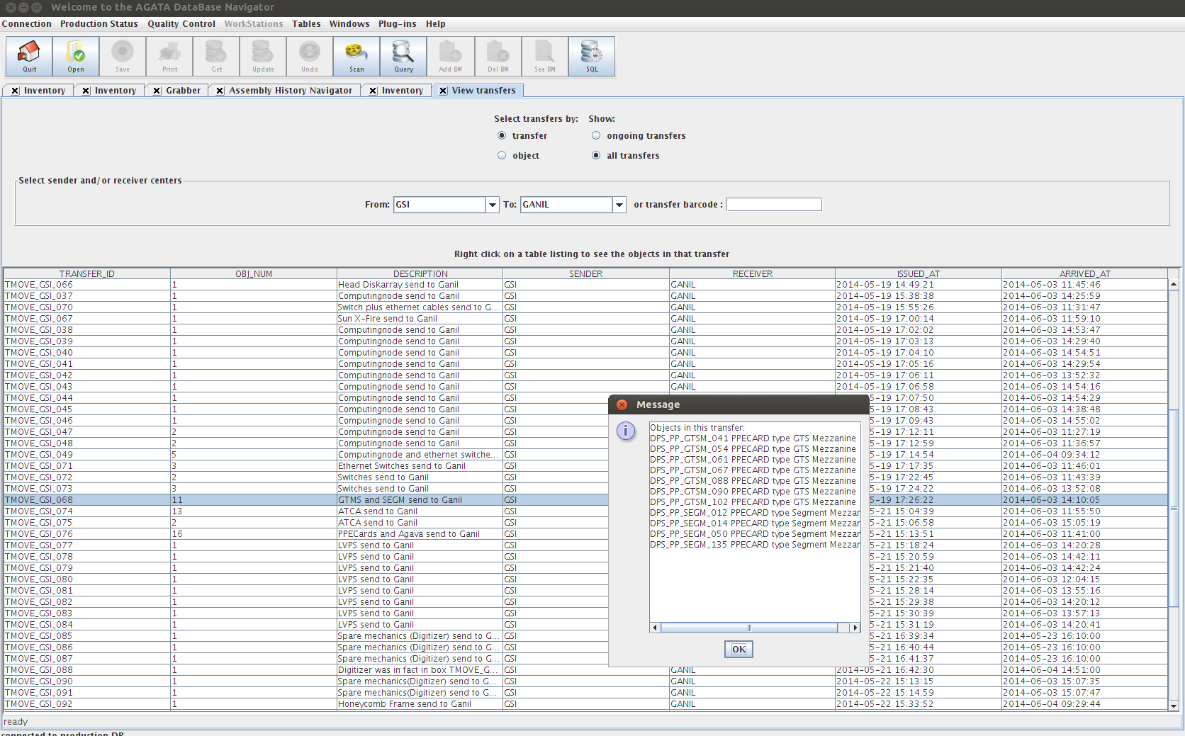
ACTIVITES de production
TRANSFERTS GSI vers GANIL

Slide 8
ACTIVITES de production
Depuis Juin:
mise à jour et ajout d’objets pour la configuration GANIL
ajout d’objets spécifiques GANIL
insertion des cables MDR (335 à ce jour)
ajout de l’information sur les propriétaires des objets: LVPS/cables/détecteurs…

Slide 9
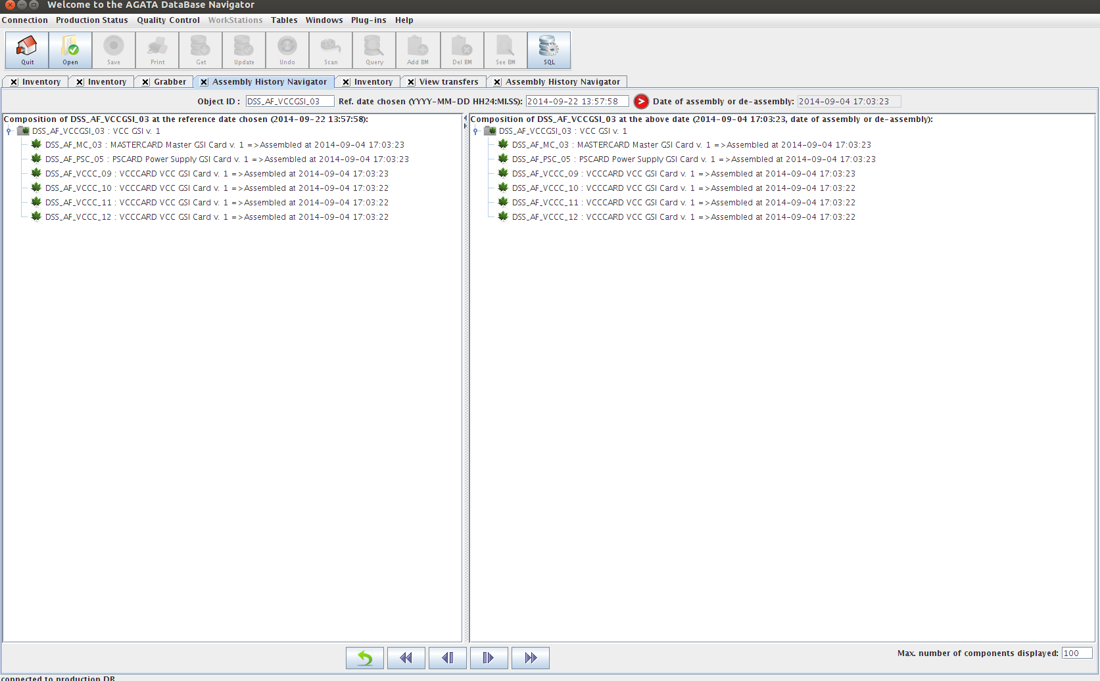
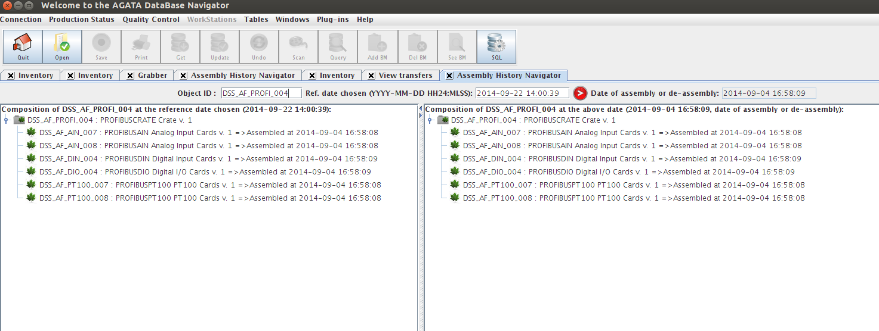
ACTIVITES de production
1-GANIL : nouveaux objets, ici AUTOFILL

Slide 10
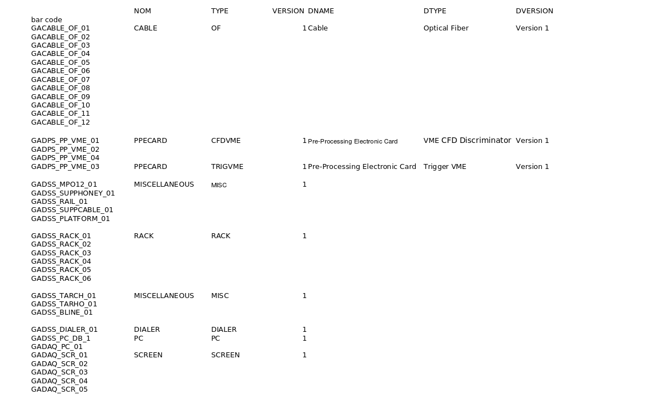
ACTIVITES de production
2-GANIL : objets spécifiques =>
Définition et stockage en BD

Slide 11
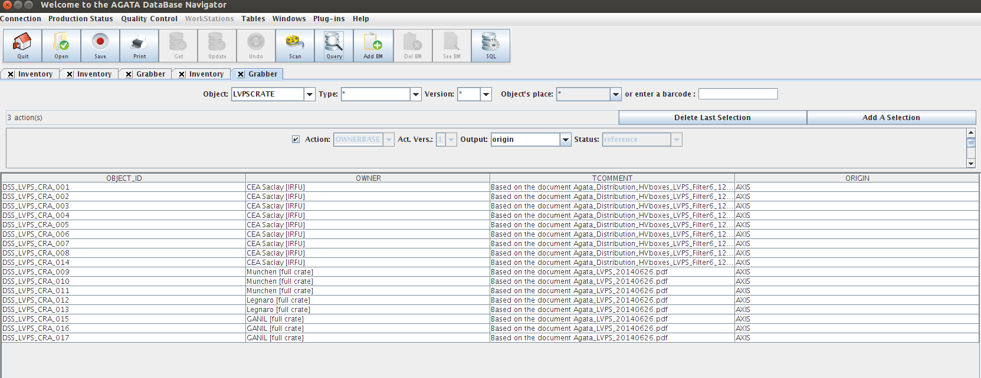
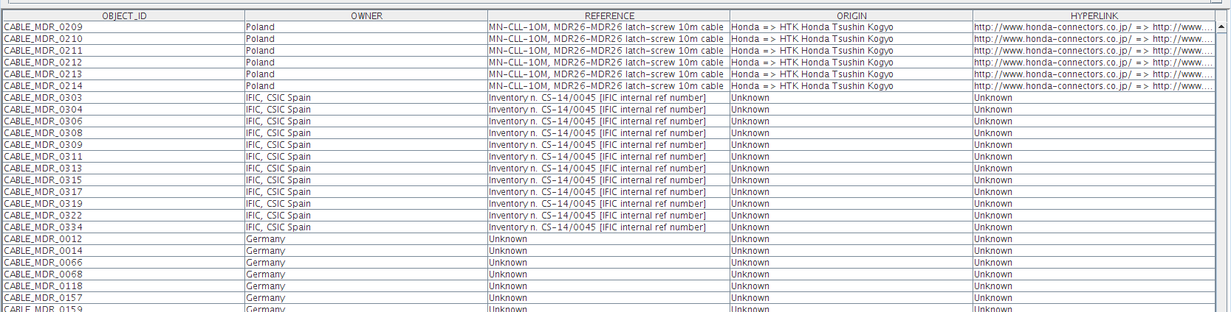
ACTIVITES de production
4-Owner des LVPS
…des cables

Slide 12
Retour d’expériences:
GSI: difficile de faire au fur et à mesure lors des campagnes et d’avoir l’info en temps réel ; serait souhaitable d’étendre l’outil à la gestion dynamique du setup
GANIL: a grandement facilité le déménagement (reconnaissance des objets, inventaire…); seul problème : pour une caisse car non enregistrée en BD !

Slide 13
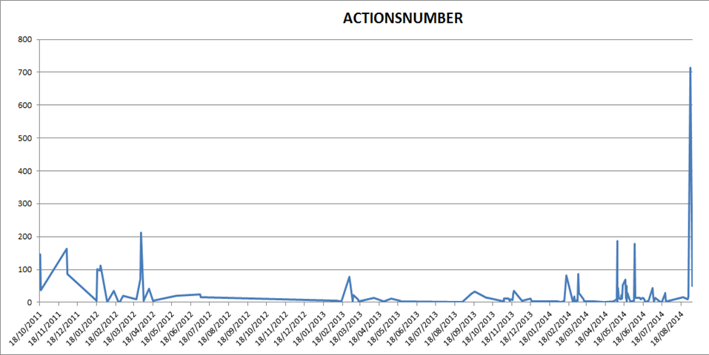
BILAN de la production
Historique complet des incréments en BD
Cables&nouveau matériel
Déménagement vers GSI
2 Campagnes LNL
Campagne GSI
Déménagement vers GANIL
Dernière campagne AGATA@GSI

Slide 14
BILAN de la production
L’utilisation de la BD rentre dans les mœurs: utilisation croissante de l’outil ☺
=>600 objets fin 2013, 1200 objets aujourd’hui (même si 300 cables MDR)
Prochaines étapes:
Faire plus encore circuler l’information pour faciliter le travail des DB contact-persons
Faire le plus possible en temps réel: même si c’est difficile…ça vaut le coup!
que LYON soit de moins en souvent l’initiateur et/ou l’acteur d’actions…c’est la tendance! ;-)

Slide 15
Autour de la BD
Administration: doc Web et vidéo /
visio dédiées (tâches pour chaque centre)/CookBook/hotline sur l’outil
Rappel: BD =>GUI+scripts automatisés possibles (ex: infos cables MDR)
Améliorations:
Développements => pour plus de convivialité: boutons open/save dans UpdateAction, formatage de texte dans Special, optimisation de l’envoi de mails…

Slide 16
Autour de la BD
2. imprimante code barres: +souple, +pratique, codes barres 1D+2D+logo

Slide 17
Perspectives
Atrium
La plupart des données sont dans la base: plus grande exploitation des données souhaitable (par l’AMB, pour les tests des capsules=CAT&Crosstalk, etc…)
Développements:
Vont reprendre d’ici la fin d’année (car temps partagé avec un autre projet)
Quelles sont vos demandes et les priorités pour la collaboration?

Slide 18
Idées de développement
Rendre l’interface encore plus conviviale/intuitive:
pour « feuilleter » la base
insérer des data
Ex: drag&drop dans le panneau inventory ; UpdateAction pour plusieurs objets en même temps…
Pour plus tard? historique des connections;
ajouter un statut pour les objets dead...

